Slide 1
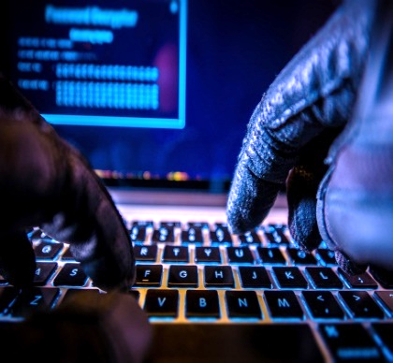
中小企業が狙われている！？
主催
大阪府
三井住友海上火災保険株式会社
サイバーセキュリティ対策セミナー
昨今、サイバー攻撃の手口は巧妙化しており、次々と新しい手口が生まれています。
また、大企業へのサイバー攻撃の足掛かりとして、対策が不十分な中小企業が標的となる事例も発生しています。
サイバー攻撃は、自社だけでなく、サプライチェーンを構築する顧客や取引先にも被害が波及する可能性があることから、「自分の会社なんか狙われない」と思っていた企業様もしっかりサイバーセキュリティ対策をしなければならない時代になりました。
本セミナーでは、サイバー攻撃の実態や想定される被害、中小企業が事前に講じておくべきサイバー攻撃対策のポイント等を解説します。
定員になり次第締め切りますので、是非ともお早目にお申込みください。
特別講演
第一部
15:00～16:00
大阪府警察本部 警務部 高度情報推進局 サイバーセキュリティ対策課 管理官
警視 奥地 英之 氏
犯罪に利用された電子機器の解析やサイバー犯罪捜査の支援業務に従事。現在、大阪府警察本部サイバーセキュリティ対策課において、府民や企業のサイバー犯罪にかかる防犯対策及び大阪府警察のサイバー人材育成を担当。
企業におけるサイバーセキュリティ対策
・最近のサイバー犯罪情勢
・ランサムウェアの脅威と対策
・大阪府警察の取組み
・マルウェア感染のデモンストレーション
セミナー
第二部
16:00～16:45
MS＆ADインタリスク総研
上席コンサルタント 角田 悠樹 氏
企業のサイバーリスク対応体制強化に関するコンサル
ティングや有事の訓練支援、新規サービス開発に従事。
前職では金融企業のシステムの開発やサイバーセキュリティ
対策の推進を担当。
サイバー攻撃の実態と対策のポイント
・サイバー攻撃による被害の実態 （ランサムウェア／標的型メール攻撃／サプライチェーン攻撃等）
・サイバー攻撃の特徴とメカニズム
・サイバーリスク対策のポイント
第三部
16:45～17:00
三井住友海上火災保険株式会社 関西企業営業第三部 公務開発室
中森 有紀
サイバー攻撃の被害想定とリスクファイナンス
・サイバー攻撃による財務ダメージを実例を交えてご紹介
・保険などによる有効なリスクファイナンス
日 時：2026 年 5 月 14 日（木）
日 時：2026 年 5 月 14 日（木）
15:00 ～ 17:00 （14:30 受付開始）
15:00 ～ 17:00 （14:30 受付開始）
場 所
開催形式
定 員
対象者
： 三井住友海上淀屋橋ｏｄｏｎａビル 16階大ホール
大阪市中央区北浜4-3-1（御堂筋線淀屋橋駅から直結）
： 集合形式で開催します。
： １００名 （1社2名様まで。先着順で定員に達し次第、受付を締め切らせていただきます。）
： 大阪府内に事業所等を有する法人・個人事業主
参加費 無 料
お申込方法は裏面をご覧ください
お申込方法は裏面をご覧ください

Slide 2
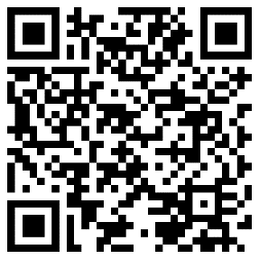

「サイバーセキュリティ対策セミナー」
お申込・ご注意事項・お問い合わせ について
お申込方法
申込締切：2026 年 5 月 13 日（水）
QRコード 又は 下記URLからフォームにてお申込みください。
https://forms.cloud.microsoft/r/n4u1FhDqN6
定員に達した場合、上記日付より前であっても締切とさせていただきます。
入力いただいた情報については、セミナー開催事務のため、主催者及び講師で共有させていただきます。
保険業に携わるお立場の方、その他主催者の判断により、当日にセミナーへのご参加をご遠慮いただく場合がございます。その場合の理由等については、ご説明致しかねますので予めご了承ください。
ご注意事項
ご本人様確認のため、当日受付にて名刺を1枚申し受けます。
当日の録画・録音・撮影等は禁止となっておりますので、予めご了承ください。
お問い合わせ先
本セミナーに関すること
（内容、申込状況、会場について 等）
大阪府による中小企業向け BCP策定支援等に関すること
三井住友海上火災保険（株） 関西企業営業第三部 公務開発室
TEL：06-6233-1536
大阪府 商工労働部 経営支援課 経営支援グループ
TEL：06-6210-9490 FAX：06-6210-9504
本セミナーは、大阪府と三井住友海上火災保険株式会社との包括連携協定に基づき実施するものです。
大阪府警察による講演は、サイバー犯罪に関する注意喚起を目的とするものであり、特定のセキュリティ 商品を推奨するものではありません。

Slide 3
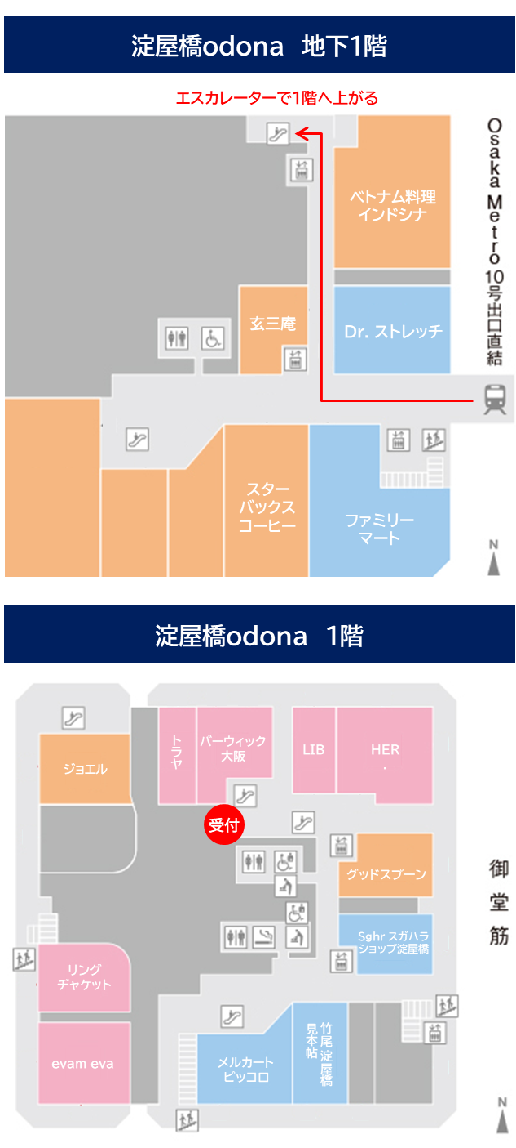
淀屋橋odona 1階受付のご案内
当日は16階へご案内させていただくため、1階の受付にてお待ちしております。
地下からお越しの方
淀屋橋駅⑩出口から淀屋橋odonaへ入り、右に見えるエスカレーターから1階へ上がってください。
目の前に受付がございます。
1階からお越しの方
ビル内北西に1階受付が
ございます。
1階は出入口が複数ございますので、右のマップをご参照の上、受付までお越しください。

